Slide 1




برنامج دعم التعلمات الأساس
رياضيات--
المستوى
1
الفترة 3
الحصة 5
نسخة تجريبية

Slide 2




توجيهات لاستعمال العرض
شرائح خاصة بالأستاذ(ة)
إرشادات وشروحات على الأستاذ(ة) قولها
إيقاف العرض والقيام بمناولة /نمذجة

Slide 3








أيقونات توجيهية
أصغي إلى أستاذي وألاحظ ما يفعله.
أُحَضِّرُ لوازمي المدرسية قبل بداية الدرس.
العمل الجماعي
العمل في مجموعات صغرى
المناولة والألعاب
العمل الثنائي
عمل فردي على الكراسة
هذا النشاط مرتبط بتوظيف الألواح.

Slide 4


أهداف الحصة
في نهاية الحصة سيكون 80% من التلاميذ قادرين على:
تعرف وتمثيل وكتابة العدد 6.
إكمال متسلسلة منطقية حسب خاصيتي الحجم والاتجاه.

Slide 5




الإعداد المادي للأستاذ(ة)
المذكرة اليومية
عدة المناولة
العرض الرقمي

Slide 6

هيكلة الحصة
1 – نشاط اعتيادي
قصة عدد
10 min
2 –نشاط التفكير المنطقي
إكمال متسلسلة منطقية حسب خاصيتي الحجم و الاتجاه
20 min
3 –أنشطة التهيئة لمهارات العد و الحساب
تعرف وتمثيل وكتابة العدد 6
20 min
4 –عمل فردي على الكراسة
الإنجاز- التصحيح
10 min
10 min
5 –لعبة
لعبة المجموعات

Slide 7

ألعاب | أنشطة التهيئة لمهارات العد والحساب | نشاط التفكير المنطقي | نشاط اعتيادي | افتتاح الحصة
مرحبا بكم أعزائي سنبدأ حصة اليوم، انتبهوا جيدا.
مرحبا بكم أبنائي الأعزاء

Slide 8

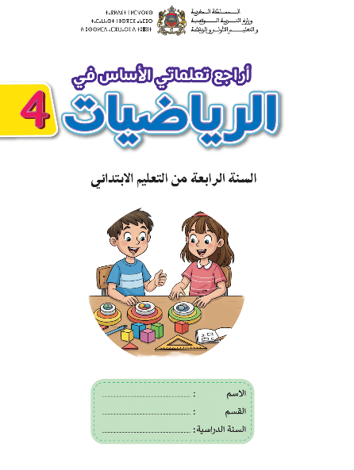




ألعاب | أنشطة التهيئة لمهارات العد والحساب | نشاط التفكير المنطقي | نشاط اعتيادي | افتتاح الحصة
ضعوا اللوحة والقلم والكراسة في القمطر، سنحتاجها في هذه الحصة.
كراسة
قلم الرصاص
لوحة

Slide 9
ألعاب | أنشطة التهيئة لمهارات العد والحساب | نشاط التفكير المنطقي | نشاط اعتيادي | افتتاح الحصة
اليوم سنرى أيقونة " العمل الفردي على الكراسة" وسأوضح لكم ماذا تعني وما عليكم القيام به عند ظهور هذه الأيقونة.
يوضح الأستاذ(ة) للتلاميذ السلوك المنتظر منهم أثناء النمذجة كما هو مبين في الملحق 1.
عمل فردي على الكراسة
سيفوز التلاميذ الذين يلتزمون بهذه السلوكات بنجمة التميز

Slide 10
نشاط اعتيادي
قصة عدد : العدد 6

Slide 11

ألعاب | أنشطة التهيئة لمهارات العد والحساب | نشاط التفكير المنطقي | نشاط اعتيادي | افتتاح الحصة
  الآن من يريد أن يحكي لنا قصة عن العدد 6 بنفس الطريقة التي رأيناها.
  يحرص الأستاذ(ة) على إعطاء الفرصة لأكبر عدد من المتعلمين ويشجعهم على المشاركة ولو باللغة الأم.
  تشجيع المتعلمين على إنتاج وضعيات مسائل بسيطة: كان عندي ثلاث قصص اشترى لي أبي ثلاث قصص جديدة كم أصبح لدي من قصة، لعبت مع أصدقائي لعبة الكلل وكان عندي أربع كلل وفزت بكلتين كم كلة أصبحت عندي، أعطاني أبي 4 دراهم وأعطتني أمي درهمين كم درهما أصبح عندي...
  يتم الحديث أيضا عن سابق العدد ولاحقه : أنا العدد 6 يسبقني في ترتيب الأعداد العدد 5 و يلحقني أو يليني العدد 7 ...

Slide 12
نشاط التفكير المنطقي
إكمال متسلسلة منطقية حسب خاصيتي الحجم والاتجاه

Slide 13
ألعاب | أنشطة التهيئة لمهارات العد والحساب | نشاط التفكير المنطقي | نشاط اعتيادي | افتتاح الحصة
  الآن سنعود من جديد لنبني معا متسلسلات منطقية باستخدام الأشكال الهندسية باعتماد خاصيتي الحجم والاتجاه لكن هذه المرة معا. لاحظوا معي كيف. انتبهوا جيدا لأنكم ستفعلون مثلي.

Slide 14
ألعاب | أنشطة التهيئة لمهارات العد والحساب | نشاط التفكير المنطقي | نشاط اعتيادي | افتتاح الحصة
  يبني الأستاذ(ة) هذه المتسلسلة المنطقية باستخدام بطاقات الأشكال.
  يقرأ الأستاذ(ة) المتسلسلة بالترتيب معتمدا معيار الاتجاه : مستطيل كبير عمودي – مستطيل صغير أفقي – مستطيل كبير عمودي...
  يدعو الأستاذ(ة) أحد المتعلمين لقراءتها.
  يدعو الأستاذ(ة) أحد المتعلمين لإعادة بناء وقراءة نفس المتسلسلة.

Slide 15
ألعاب | أنشطة التهيئة لمهارات العد والحساب | نشاط التفكير المنطقي | نشاط اعتيادي | افتتاح الحصة
  يبني الأستاذ(ة) هذه المتسلسلة المنطقية باستخدام بطاقات الأشكال.
  يقرأ الأستاذ(ة) المتسلسلة بالترتيب معتمدا معيار الاتجاه : مثلث صغير نحو الأعلى– مثلث كبير نحو الأسفل– مثلث صغير نحو الأعلى...
  يثير الأستاذ(ة) انتباه المتعلمين إلى رأس المثلث.
  يدعو الأستاذ(ة) أحد المتعلمين لقراءتها.
  يدعو الأستاذ(ة) أحد المتعلمين لإعادة بناء وقراءة نفس المتسلسلة.

Slide 16
ألعاب | أنشطة التهيئة لمهارات العد والحساب | نشاط التفكير المنطقي | نشاط اعتيادي | افتتاح الحصة
  يبني الأستاذ(ة) هذه المتسلسلة المنطقية باستخدام بطاقات الأشكال.
  يقرأ الأستاذ(ة) المتسلسلة بالترتيب معتمدا معيار الاتجاه : مثلث صغير نحو اليسار– مثلث كبير نحو اليمين– مثلث صغير نحو اليسار...
  يثير الأستاذ(ة) انتباه المتعلمين إلى رأس المثلث.
  يدعو الأستاذ(ة) أحد المتعلمين لقراءتها.
  يدعو الأستاذ(ة) أحد المتعلمين لإعادة بناء وقراءة نفس المتسلسلة.

Slide 17
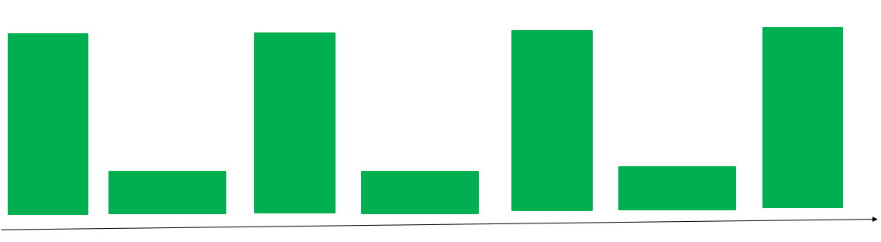
ألعاب | أنشطة التهيئة لمهارات العد والحساب | نشاط التفكير المنطقي | نشاط اعتيادي | افتتاح الحصة
  الآن ستعملون في مجموعات على إعادة بناء نفس المتسلسلات المنطقية باستعمال أشكالكم الهندسية.
  المتسلسلة الأولى:
  يمر الأستاذ(ة) لتقديم التغذية الراجعة.

Slide 18
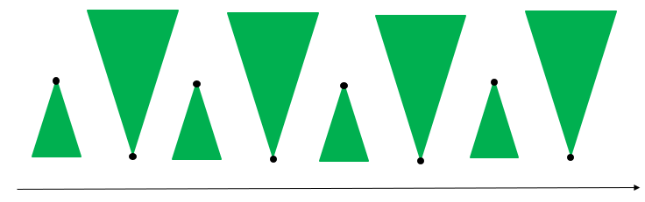
ألعاب | أنشطة التهيئة لمهارات العد والحساب | نشاط التفكير المنطقي | نشاط اعتيادي | افتتاح الحصة
  المتسلسلة الثانية:
  يمر الأستاذ(ة) لتقديم التغذية الراجعة.

Slide 19
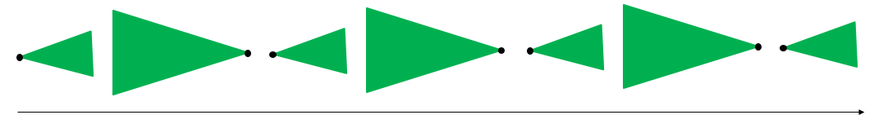
ألعاب | أنشطة التهيئة لمهارات العد والحساب | نشاط التفكير المنطقي | نشاط اعتيادي | افتتاح الحصة
  المتسلسلة الثالثة:
  يمر الأستاذ(ة) لتقديم التغذية الراجعة.

Slide 20


ألعاب | أنشطة التهيئة لمهارات العد والحساب | نشاط التفكير المنطقي | نشاط اعتيادي | افتتاح الحصة
  الآن باستعمال المستطيلات والمثلثات ستقومون ببناء متسلسلات منطقية باعتماد خاصيتي الحجم والاتجاه.
  يمكن إثارة انتباه المتعلمين إلى إمكانية تكرار نفس الحجم أوالاتجاه في المتسلسلة قبل ظهور الحجم أوالاتجاه الآخر.
  يمر الأستاذ(ة) لتقديم التغذية الراجعة.
  يدعو الأستاذ(ة) كل مجموعة لقراءة متسلسلتها المنطقية.

Slide 21

ألعاب | أنشطة التهيئة لمهارات العد والحساب | نشاط التفكير المنطقي | نشاط اعتيادي | افتتاح الحصة
  الآن خذوا ألواحكم. ستظهر أمامكم متسلسلات منطقية وفي كل مرة ستكتبون رقم الشكل الناقص.
  المتسلسلة 1:
  ما هو رقم الشكل الناقص؟
1
2
3

Slide 22





ألعاب | أنشطة التهيئة لمهارات العد والحساب | نشاط التفكير المنطقي | نشاط اعتيادي | افتتاح الحصة
  ارفعوا الألواح. صححوا.
  يقدم الأستاذ(ة) التغذية الراجعة.
2

Slide 23
ألعاب | أنشطة التهيئة لمهارات العد والحساب | نشاط التفكير المنطقي | نشاط اعتيادي | افتتاح الحصة
  المتسلسلة 2:
  ما هو رقم الشكل الناقص؟
1
2
3
4

Slide 24
ألعاب | أنشطة التهيئة لمهارات العد والحساب | نشاط التفكير المنطقي | نشاط اعتيادي | افتتاح الحصة
  ارفعوا الألواح. صححوا.
  يقدم الأستاذ(ة) التغذية الراجعة.
1

Slide 25
أنشطة التهيئة لمهارات العد والحساب
تعرف وتمثيل وكتابة العدد 6

Slide 26


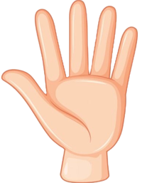
ألعاب | أنشطة التهيئة لمهارات العد والحساب | نشاط التفكير المنطقي | نشاط اعتيادي | افتتاح الحصة
  تعرفنا في بداية هذه الحصة من خلال نشاط قصة عدد على العدد 6.
  لاحظوا معي هذه 6 سيارات.
  يتم الترديد ست سيارات . ستة مع رفع 6 أصابع للإشارة إلى 6 ثم بطاقة العدد 6
6

Slide 27

ألعاب | أنشطة التهيئة لمهارات العد والحساب | نشاط التفكير المنطقي | نشاط اعتيادي | افتتاح الحصة
  وهذه 6 كرات.
  يتم الترديد ست كرات . ستة مع رفع 6 أصابع للإشارة إلى 6 ثم بطاقة العدد 6.
6

Slide 28
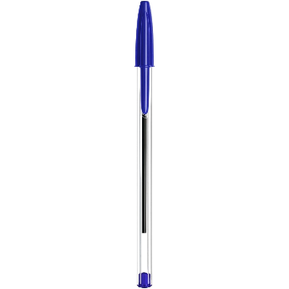

ألعاب | أنشطة التهيئة لمهارات العد والحساب | نشاط التفكير المنطقي | نشاط اعتيادي | افتتاح الحصة
  من يستطيع تمثيل العدد 6 بأشياء من اختياره ويرفع بطاقة العدد 6 هكذا: 6 أقلام. ستة.
  يشجع الأستاذ(ة) كل المبادرات ويقدم التغذية الراجعة المناسبة في كل مرة.
6

Slide 29

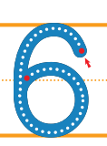
ألعاب | أنشطة التهيئة لمهارات العد والحساب | نشاط التفكير المنطقي | نشاط اعتيادي | افتتاح الحصة
  الآن لاحظوا معي كيف نكتب العدد 6.
  يتوجه الأستاذ(ة) نحو السبورة ويعطي بظهر للمتعلمين ليتم تقليده في نفس اتجاه الكتابة.
  يكتب الأستاذ(ة) العدد 6 في الهواء ويدعو المتعلمين بفعل ما يفعله.
  يكتب الأستاذ(ة) العدد 6 على السبورة مع التصريح بكل مراحل الكتابة.

Slide 30
ألعاب | أنشطة التهيئة لمهارات العد والحساب | نشاط التفكير المنطقي | نشاط اعتيادي | افتتاح الحصة
  الآن خذوا ألواحكم. أكتبوا 6.
  يتجول الأستاذ(ة) لتقديم التغذية الراجعة.

Slide 31
ألعاب | أنشطة التهيئة لمهارات العد والحساب | نشاط التفكير المنطقي | نشاط اعتيادي | افتتاح الحصة
  ارفعوا الألواح.
  يستمر الأستاذ(ة) في تقديم التغذية الراجعة.
  يمكن تكرار العملية لمرتين أو ثلاث حتى نعطي الفرصة للمتعلم للتدرب أكثر.
6

Slide 32
عمل فردي على الكراسة
تمارين على الكراسة

Slide 33
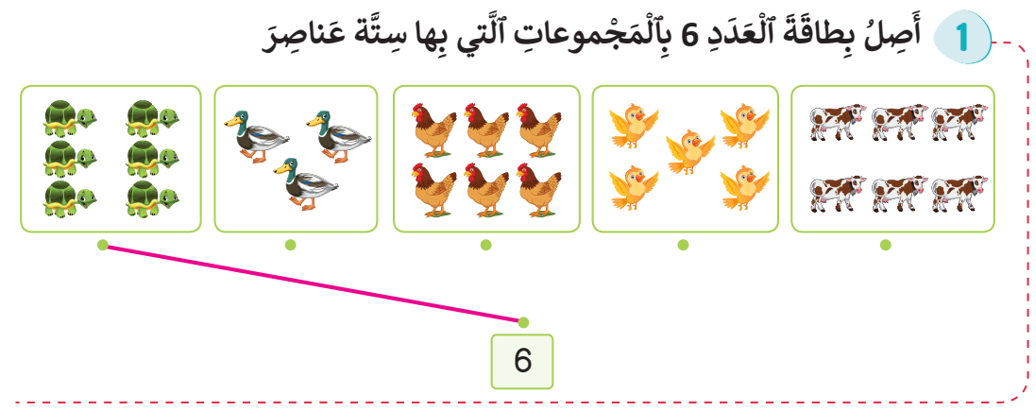
ألعاب | أنشطة التهيئة لمهارات العد والحساب | نشاط التفكير المنطقي | نشاط اعتيادي | افتتاح الحصة
  خذوا كراساتكم سننجز التمرين 1 الصفحة 9 من كراسة الرياضيات. لاحظوا كيف.
  يشرح الأستاذ(ة) التعليمة ويعيد حل المثال.

Slide 34
ألعاب | أنشطة التهيئة لمهارات العد والحساب | نشاط التفكير المنطقي | نشاط اعتيادي | افتتاح الحصة
  صححوا.

Slide 35
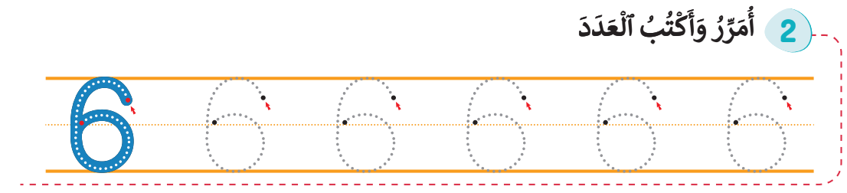
ألعاب | أنشطة التهيئة لمهارات العد والحساب | نشاط التفكير المنطقي | نشاط اعتيادي | افتتاح الحصة
  الآن نمر إلى التمرين الثاني.
  يشرح الأستاذ(ة) التعليمة ويعيد نمذجة طريقة الكتابة على السبورة.

Slide 36
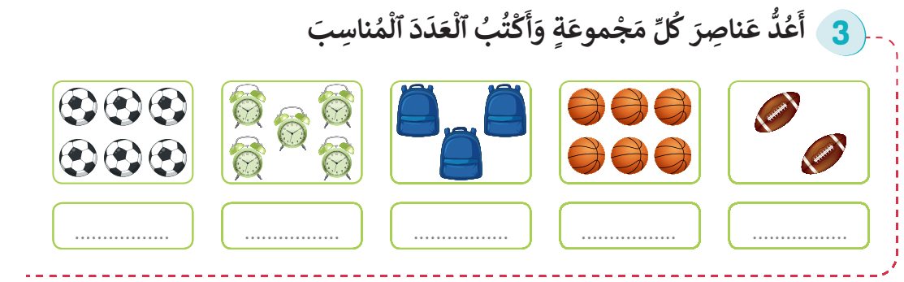
ألعاب | أنشطة التهيئة لمهارات العد والحساب | نشاط التفكير المنطقي | نشاط اعتيادي | افتتاح الحصة
  نمر إلى التمرين رقم 3 .

Slide 37
ألعاب | أنشطة التهيئة لمهارات العد والحساب | نشاط التفكير المنطقي | نشاط اعتيادي | افتتاح الحصة
  المطلوب منا هو أن نعُد عدد عناصر كل مجموعة ونكتب العدد المناسب.
  يشرح الأستاذ(ة) التعليمة ويحل المثال الأول: (مثلا لدينا ست كرات إذن سنكتب 6)
6

Slide 38
ألعاب | أنشطة التهيئة لمهارات العد والحساب | نشاط التفكير المنطقي | نشاط اعتيادي | افتتاح الحصة
  صححوا.
6
5
3
6
2

Slide 39
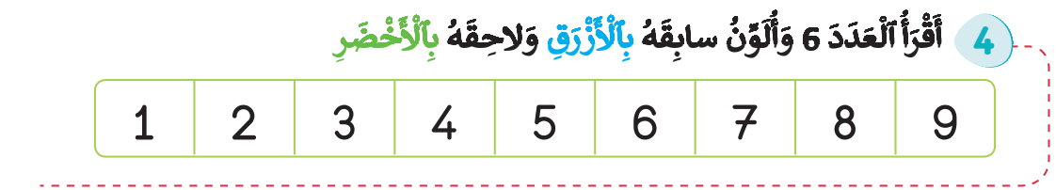
ألعاب | أنشطة التهيئة لمهارات العد والحساب | نشاط التفكير المنطقي | نشاط اعتيادي | افتتاح الحصة
  الآن نمر إلى التمرين الرابع. المطلوب منا هو أن نلون سابق العدد 6 بالأزرق ونلون لاحقه بالأخضر.
  يتأكد الأستاذ(ة) من فهم التعليمة.

Slide 40
ألعاب | أنشطة التهيئة لمهارات العد والحساب | نشاط التفكير المنطقي | نشاط اعتيادي | افتتاح الحصة
  صححوا.
5
7

Slide 41
لعبة: المجموعات
تشكيل مجموعات من نفس الأعداد

Slide 42
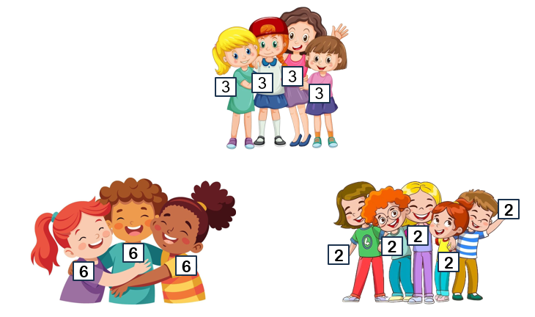
ألعاب | أنشطة التهيئة لمهارات العد والحساب | نشاط التفكير المنطقي | نشاط اعتيادي | افتتاح الحصة
  سنلعب من جديد "لعبة المجموعات"، لكن هذه المرة بطريقة جديدة. انتبهوا سأشرح كيف. سيسحب كل واحد منكم بطاقة من بطاقات الأعداد (من 1 إلى 6 ) من السلة. ستتجولون في فضاء اللعب (قسم، ساحة،...) بعشوائية وعند سماع الإشارة ستشكلون 6 مجموعات كل مجموعة تضم التلاميذ الذين سحبوا نفس الرقم. من أخطأ في الانضمام إلى المجموعة الصحيحة قبل إشارة النهاية يقصى من اللعبة.
ٍٍ

Slide 43
تبصر الحصة
- تسجيل الملاحظات حول سير الحصة على المذكرة اليومية؛
- تسجيل نسبة التحكم التقديرية من أهداف الحصة.

Slide 44
الملحق1

Slide 45
الإجراءات الاعتيادية الخاصة بتدبير العمل الفردي على الكراسة
ما ينبغي القيام به:
يجب على المدرس أن يُنمذج أمام التلاميذ السلوك المنتظر أثناء العمل الفردي على الكراسة؛
ظهور "أيقونة العمل الفردي على الكراسة" تعني تفعيل صيغة العمل الفردي على الكراسة؛
بروتوكول العمل الفردي على الكراسة:
التركيز والانتباه لشروحات الأستاذ(ة) حتى يستوعب المطلوب منه؛
يتم البدء في العمل عند سماع الإشارة ويتم رفع القلم عند سماع الإشارة؛
يتم الاعتماد على النفس في الإنجاز،
يتم الانتباه والمشاركة في التصحيح الجماعي على السبورة أو المسلاط والشروع في التصحيح على الكراسة عند سماع الإشارة.

